Slide 1
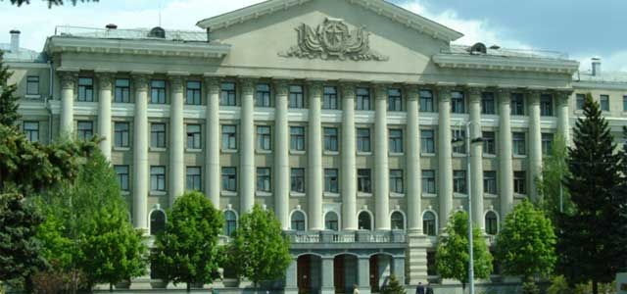
СУБ’ЄКТИ КРИМІНАЛЬНОГО ПРОЦЕСУ

Slide 2
Рекомендовані нормативні акти та література:
Кримінальний процесуальний кодекс України : Закон України від 13 квіт. 2012 р. Верховна Рада України : [сайт]. URL: http://zakon4.rada.gov.ua/laws/show/4651–17
Про адвокатуру та адвокатську діяльність : Закон України від 05 лип. 2012 р. Верховна Рада України : [сайт]. URL: http://w1.c1.rada.gov.ua/pls/zweb_n/webproc4_1?id=&pf3511=43306
Про прокуратуру : Закон України від 14 жовт. 2014 р. Офіційний вісник України. 2014. № 87. Cт. 2471.
Про судоустрій і статус суддів : Закон України від 7 лип. 2010 р. Відомості Верховної Ради України. 2010. № 41–45. Ст. 529.

Slide 3
Бондюк А.Ф. Процесуальні основи статусу слідчого судді у кримінальному провадженні: автореф. дис. на здобут. наук. ступ. канд. юрид. наук : спец. 12.00.09 "Кримінальний процес та криміналістика ; судова експертиза ; оперативно-розшукова діяльність"/ Бондюк А.Ф..; МВС Укарїни ; НАВС.- Київ, 2017.- 19 с.
Дубівка І. В. Актуальні проблеми діяльності адвоката у кримінальному провадженні //Актуальні проблеми правоохоронної діяльності: матеріали Всеукр. 18 наук.-практ. інтернет-конференції (Сєвєродонецьк, 23 груд. 2016 р.). Сєвєродонецьк: Луган. держ. ун-т внутр. справ ім. Е. О. Дідоренка, 2017. С. 113–115.
Канфут І.В. Правовідносини слідчого, прокурора та слідчого судді у досудовому кримінальному провадженні: автореф. дис. на здоб. наук. ступеня канд. юрид. наук: спец. 12.00.09 "Кримінальний процес та криміналістика; судова експертиза; оперативно-розшукова діяльність"/ Канфут Іван Васильович; МОН України, ПВНЗ "Європейський університет".- Київ, 2017.- 20с
Кримінальний процес : підручник / [О. В. Капліна, О. Г. Шило, В.М. Трофименко та ін. ] ; за заг. ред. О. В. Капліної, О. Г. Шило. – Харків : Право, 2018. – 584 с.
Кримінальний процес України: Лекції. Процесуальні документи. Молдован В.В., Молдован А.В., Кравець Р.С. 2-ге вид., із змін. та доповн. Київ : Алерта, 2016. 360 с.

Slide 4
Макаров М.А. Судовий контроль у кримінальному процесі : теоретичні та правові основи: автореф. дис. на здобуття наук. ступеня докт. юрид. наук : спец. 12.00.09 "Кримінальний процес та криміналістика ; судова експертиза ; ОРД"/ Макаров Марк Анатолійович ; МВС України, НАВС.- Київ, 2018.- 38 с.
Удалова Л.Д. Лікарська таємниця в кримінальному процесі України Л.Д.Удалова, Є.В. Кузьмічова- Кисленко. – К.: Центр учбової літератури, 2015. – 134 с.

Slide 5
План лекції:
1. Поняття і класифікація суб’єктів кримінального процесу.
2. Суд, слідчий суддя, присяжний як суб’єкти кримінально-процесуальної діяльності.
3. Сторона обвинувачення.
4. Сторона захисту.
5. Потерпілий та його представник у кримінальному процесі.
Їх процесуальний статус.
6. Інші учасники кримінального провадження.
7. Відводи суб’єктів кримінального провадження.

Slide 6
1. Поняття і класифікація суб’єктів кримінального процесу

Slide 7
Суб’єкти (учасники) кримінального процесу – це державні органи, посадові, юридичні та приватні особи, які ведуть кримінальний процес, або залучаються до нього, вступають між собою у процесуальні правовідносини, набуваючи процесуальних прав і виконуючи процесуальні обов’язки.
Ознаки суб’єктів кримінального процесу:
– їх участь у провадженні передбачено кримінальним процесуальним законом;
– вони є суб’єктами певних процесуальних прав і обов’язків;
– вони діють у кримінальному процесі відповідно до своїх прав і обов’язків;
– вступають у процесуальні правовідносини; – несуть відповідальність за невиконання своїх обов’язків.

Slide 8
ПЕРЕЛІК УЧАСНИКІВ КРИМІНАЛЬНОГО ПРОВАДЖЕННЯ
(п. 25 ч. 1 ст. 3 КПК України ):
сторони кримінального провадження,
потерпілий, його представник та законний представник,
цивільний позивач, його представник та законний представник,
цивільний відповідач та його представник,
представник юридичної особи, щодо якої здійснюється провадження,
третя особа, щодо майна якої вирішується питання про арешт,
інша особа, права чи законні інтереси якої обмежуються під час досудового розслідування,
особа, стосовно якої розглядається питання про видачу в іноземну державу (екстрадицію),
заявник,
свідок та його адвокат,
понятий,
заставодавець,
перекладач,
експерт,
спеціаліст,
представник персоналу органу пробації,
секретар судового засідання,
судовий розпорядник

Slide 9
Класифікація суб’єктів (учасників) кримінального процесу:
1) державні органи і посадові особи, які ведуть кримінальне провадження і залучають до його сфери всіх інших суб’єктів кримінальної процесуальної діяльності: суд, суддя, слідчий суддя, прокурор, слідчий, керівник органу досудового розслідування, оперативні підрозділи;
2) особи, які захищають свої права або представлені інтереси у кримінальному процесі: потерпілий, підозрюваний, обвинувачений, захисник, цивільний позивач, цивільний відповідач, представники потерпілого, цивільного позивача та відповідача;
3) особи, які відіграють допоміжну роль у кримінальному процесі: свідок, спеціаліст, експерт, перекладач, понятий, секретар судового засідання тощо. Вони не мають у справі самостійного інтересу і після виконання своїх функцій вибувають із процесу.

Slide 10
2. Суд, слідчий суддя, присяжний як суб’єкти кримінально-процесуальної діяльності

Slide 11
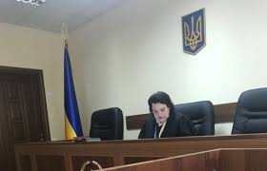
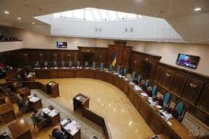
Суд – це єдиний державний орган, на який покладена функція правосуддя. Відповідно до ч. 1 ст. 127 Конституції України, правосуддя здійснюють судді. У визначених законом випадках правосуддя здійснюється за участю присяжних.

Slide 12
Слідчий суддя – суддя суду першої інстанції, до повноважень якого належить здійснення у порядку, передбаченому КПК, судового контролю за дотриманням прав, свобод та інтересів осіб у кримінальному провадженні, та у випадку, передбаченому ст. 247 КПК, - голова чи за його визначенням інший суддя відповідного апеляційного суду.
Слідчий суддя (слідчі судді) у суді першої інстанції обирається зборами суддів зі складу суддів цього суду.

Slide 13
Кримінальне провадження в касаційному порядку
здійснюється колегією суддів Кримінального касаційного суду Верховного Суду у складі трьох або більшої непарної кількості суддів.
Кримінальне провадження в апеляційному порядку
здійснюється колегіально судом у складі не менше трьох суддів, крім випадків, передбачених ч.12 ст. 31 КПК, при цьому кількість суддів має бути непарною.
Кримінальне провадження в суді першої інстанції
щодо злочинів, за вчинення яких передбачено довічне позбавлення волі, здійснюється колегіально судом у складі трьох суддів, а за клопотанням обвинуваченого - судом присяжних у складі двох суддів та трьох присяжних. Кримінальне провадження стосовно кількох обвинувачених розглядається судом присяжних стосовно всіх обвинувачених, якщо хоча б один з них заявив клопотання про такий розгляд.

Slide 14
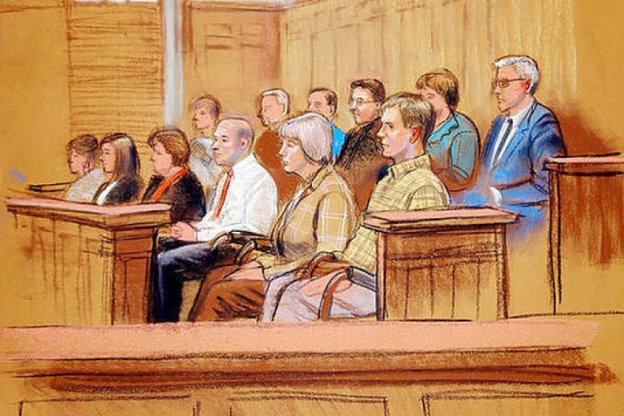
Присяжним
може бути громадяни України, який досяг тридцятирічного віку і постійно проживає на території, на яку поширюється юрисдикція відповідного окружного суду, якщо інше не визначено законом (ст. 65 ЗУ «Про судоустрій і статус суддів»).

Slide 15
Не включаються до списків присяжних громадяни:
1) визнані судом обмежено дієздатними або недієздатними;
2) які мають хронічні психічні чи інші захворювання, що перешкоджають виконанню обов’язків присяжного;
3) які мають незняту чи непогашену судимість;
4) народні депутати України, члени Кабінету Міністрів України, судді, прокурори, працівники правоохоронних органів (органів правопорядку), військовослужбовці, працівники апаратів судів, інші державні службовці, посадові особи органів місцевого самоврядування, адвокати, нотаріуси, члени Вищої кваліфікаційної комісії суддів України, Вищої ради правосуддя;
5) особи, на яких протягом останнього року накладалося адміністративне стягнення за вчинення корупційного правопорушення;
6) громадяни, які досягли шістдесяти п’яти років;
7) особи, які не володіють державною мовою.

Slide 16
За присяжними на час виконання ними обов’язків у суді за місцем основної роботи зберігаються всі гарантії та пільги, визначені законом. Час виконання присяжним обов’язків у суді зараховується до всіх видів трудового стажу. Звільнення присяжного з роботи або переведення на іншу роботу без його згоди під час виконання ним обов’язків у суді не допускається.
На присяжних поширюються гарантії незалежності і недоторканності суддів, установлені законом, на час виконання ними обов’язків із здійснення правосуддя. За обґрунтованим клопотанням присяжного заходи безпеки щодо нього можуть уживатися і після закінчення виконання цих обов’язків

Slide 17
3. Сторона обвинувачення

Slide 18
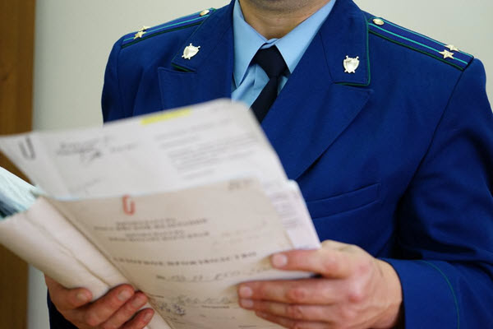
Прокурор – це суб’єкт кримінального процесу, що бере участь у всіх його стадіях, здійснюючи при цьому нагляд за дотриманням законів і підтримуючи державне обвинувачення у суді. Як прокурор у кримінальному процесі може виступати особа, яка обіймає посаду, передбачену ст. 17 Закону України “Про прокуратуру”, та діє у межах своїх повноважень (п. 15 ч. 1 ст. 3 КПК України).

Slide 19
Прокурор, здійснюючи нагляд за додержанням законів під час проведення досудового розслідування у формі процесуального керівництва досудовим розслідуванням, уповноважений:
1) починати досудове розслідування за наявності підстав, передбачених КПК;
2) мати повний доступ до матеріалів, документів та інших відомостей, що стосуються досудового розслідування;
3) доручати органу досудового розслідування проведення досудового розслідування;
4) доручати слідчому, органу досудового розслідування проведення у встановлений прокурором строк слідчих (розшукових) дій, негласних слідчих (розшукових) дій, інших процесуальних дій або давати вказівки щодо їх проведення чи брати участь у них, а в необхідних випадках - особисто проводити слідчі (розшукові) та процесуальні дії в порядку, визначеному КПК;

Slide 20
5) доручати проведення слідчих (розшукових) дій та негласних слідчих (розшукових) дій відповідним оперативним підрозділам;
6) скасовувати незаконні та необґрунтовані постанови слідчих;
7) ініціювати перед керівником органу досудового розслідування питання про відсторонення слідчого від проведення досудового розслідування та призначення іншого слідчого за наявності підстав, передбачених КПК, для його відводу, або у випадку неефективного досудового розслідування;
8) приймати процесуальні рішення у випадках, передбачених КПК, у тому числі щодо закриття кримінального провадження та продовження строків досудового розслідування за наявності підстав, передбачених КПК;
9) погоджувати або відмовляти у погодженні клопотань слідчого до слідчого судді про проведення слідчих (розшукових) дій, негласних слідчих (розшукових) дій, інших процесуальних дій у випадках, передбачених КПК, чи самостійно подавати слідчому судді такі клопотання;

Slide 21
11) повідомляти особі про підозру;
12) пред’являти цивільний позов в інтересах держави та громадян, які через фізичний стан чи матеріальне становище, недосягнення повноліття, похилий вік, недієздатність або обмежену дієздатність неспроможні самостійно захистити свої права, у порядку, передбаченому КПК та законом;
13) затверджувати чи відмовляти у затвердженні обвинувального акта, клопотань про застосування примусових заходів медичного або виховного характеру, вносити зміни до складеного слідчим обвинувального акта чи зазначених клопотань, самостійно складати обвинувальний акт чи зазначені клопотання;
14) звертатися до суду з обвинувальним актом, клопотанням про застосування примусових заходів медичного або виховного характеру, клопотанням про звільнення особи від кримінальної відповідальності;
15) підтримувати державне обвинувачення в суді, відмовлятися від підтримання державного обвинувачення, змінювати його або висувати додаткове обвинувачення у порядку, встановленому КПК;
16) погоджувати запит органу досудового розслідування про міжнародну правову допомогу, передання кримінального провадження або самостійно звертатися з таким клопотанням в порядку, встановленому КПК;

Slide 22
17) доручати органу досудового розслідування виконання запиту (доручення) компетентного органу іноземної держави про міжнародну правову допомогу або перейняття кримінального провадження, перевіряти повноту і законність проведення процесуальних дій, а також повноту, всебічність та об’єктивність розслідування у перейнятому кримінальному провадженні;
18) перевіряти перед направленням прокуророві вищого рівня документи органу досудового розслідування про видачу особи (екстрадицію), повертати їх відповідному органу з письмовими вказівками, якщо такі документи необґрунтовані або не відповідають вимогам міжнародних договорів, згода на обов’язковість яких надана Верховною Радою України, чи законам України;
19) доручати органам досудового розслідування проведення розшуку і затримання осіб, які вчинили кримінальне правопорушення за межами України, виконання окремих процесуальних дій з метою видачі особи (екстрадиції) за запитом компетентного органу іноземної держави;
20) оскаржувати судові рішення в порядку, встановленому КПК;
21) здійснювати інші повноваження, передбачені КПК

Slide 23
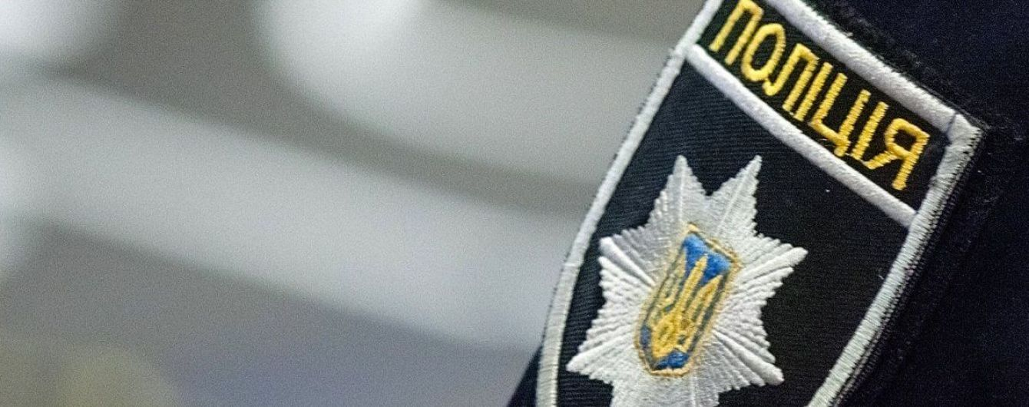
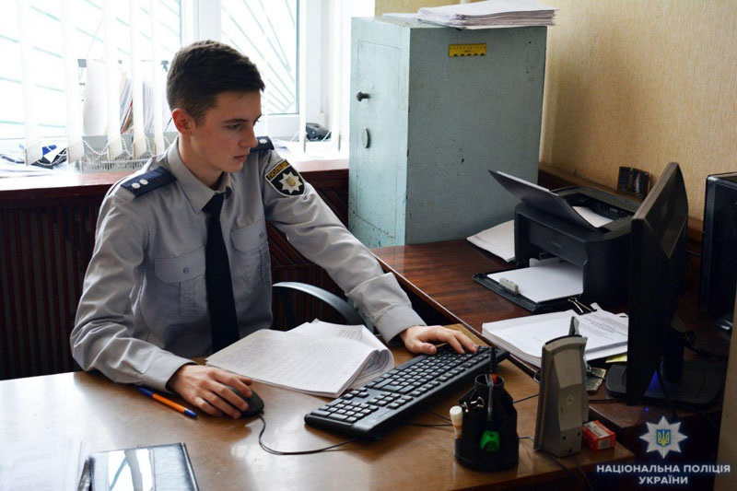
Слідчий – службова особа органу досудового розслідування, уповноважена в межах компетенції, передбаченої КПК, здійснювати досудове розслідування кримінальних правопорушень.

Slide 24
ОРГАНИ ДОСУДОВОГО РОЗСЛІДУВАННЯ
(ч. 1 ст. 38 КПК органи, що здійснюють дізнання і досудове слідство)
1) слідчі підрозділи:
2) підрозділ детективів, підрозділ внутрішнього контролю Національного антикорупційного бюро України
а) органів Національної поліції;
б) органів безпеки;
в) органів, що здійснюють контроль за додержанням податкового законодавства;
г) органів державного бюро розслідувань;
ґ) органів Державної кримінально-виконавчої служби України

Slide 25
Слідчий уповноважений:
1) починати досудове розслідування за наявності підстав, передбачених КПК;
2) проводити слідчі (розшукові) дії та негласні слідчі (розшукові) дії у випадках, встановлених КПК;
3) доручати проведення слідчих (розшукових) дій та негласних слідчих (розшукових) дій відповідним оперативним підрозділам;
4) звертатися за погодженням із прокурором до слідчого судді з клопотаннями про застосування заходів забезпечення кримінального провадження, проведення слідчих (розшукових) дій та негласних слідчих (розшукових) дій;
5) повідомляти за погодженням із прокурором особі про підозру;
6) за результатами розслідування складати обвинувальний акт, клопотання про застосування примусових заходів медичного або виховного характеру та подавати їх прокурору на затвердження;
7) приймати процесуальні рішення у випадках, передбачених КПК, у тому числі щодо закриття кримінального провадження за наявності підстав, передбачених статтею 284 КПК;
8) здійснювати інші повноваження, передбачені КПК.

Slide 26
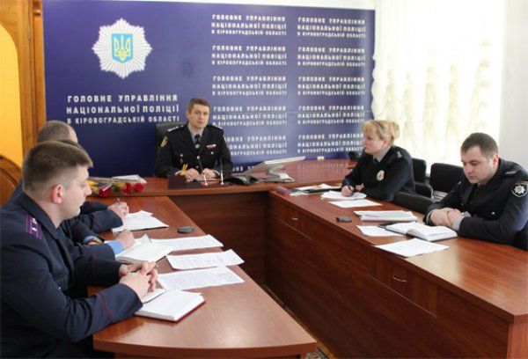
Керівник органу досудового розслідування – це посадова особа органу досудового розслідування, на яку покладено обов’язок щодо організації та контролю за діяльністю підлеглих слідчих.
Відповідно до п. 8 ч. 1 ст. 3 КПК України керівник органу досудового розслідування – начальник Головного слідчого управління, слідчого управління, відділу, відділення органу Національної поліції, органу безпеки, органу, що здійснює контроль за додержанням податкового законодавства, органу державного бюро розслідувань, органу Державної кримінально-виконавчої служби України, підрозділу детективів, підрозділу внутрішнього контролю Національного антикорупційного бюро України та його заступники, які діють у межах своїх повноважень.

Slide 27
Керівник органу досудового розслідування уповноважений:
визначати слідчого (слідчих), який здійснюватиме досудове розслідування, а у випадках здійснення досудового розслідування слідчою групою – визначати старшого слідчої групи;
відсторонювати слідчого від проведення досудового розслідування та призначати іншого слідчого;
ознайомлюватися з матеріалами досудового розслідування, давати слідчому письмові вказівки, які не можуть суперечити рішенням та вказівкам прокурора;
вживати заходів до усунення порушень вимог законодавства, у випадку їх допущення слідчим;
погоджувати проведення слідчих (розшукових) дій та продовжувати строк їх проведення;
здійснювати досудове розслідування, користуючись при цьому повноваженнями слідчого;
здійснювати інші повноваження, передбачені КПК.

Slide 28
ОПЕРАТИВНИМИ ПІДРОЗДІЛАМИ
є відповідні підрозділи:
органів Національної поліції,
органів безпеки,
Державного бюро розслідувань,
органів, що здійснюють контроль за додержанням податкового і митного законодавства,
органів Державної кримінально-виконавчої служби України,
органів Державної прикордонної служби України
Національного антикорупційного бюро України
здійснюють слідчі (розшукові) дії та негласні слідчі (розшукові) дії в кримінальному провадженні за письмовим дорученням детектива або прокурора Спеціалізованої антикорупційної прокуратури.
здійснюють слідчі (розшукові) дії та негласні слідчі (розшукові) дії в кримінальному провадженні за письмовим дорученням слідчого, прокурора

Slide 29
4. Сторона захисту

Slide 30
СТОРОНА ЗАХИСТУ
підозрюваний,
обвинувачений (підсудний),
засуджений,
виправданий,
особа, стосовно якої передбачається застосування примусових заходів медичного чи виховного характеру або вирішувалося питання про їх застосування,
їхні захисники,
їх законні представники.

Slide 31
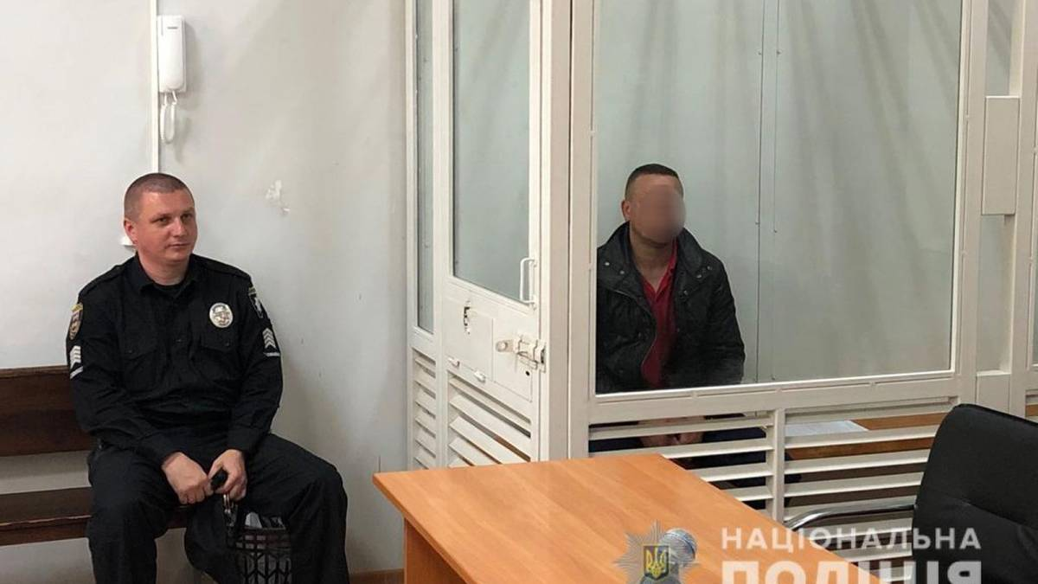
ПІДОЗРЮВАНИМ є особа:
якій у порядку, передбаченому
ст.ст. 276-279 КПК, повідомлено про підозру,
особа, яка затримана за підозрою у вчиненні кримінального правопорушення,
особа, щодо якої складено повідомлення про підозру, однак його не вручено їй внаслідок невстановлення місцезнаходження особи, проте вжито заходів для вручення у спосіб, передбачений КПК для вручення повідомлень.
ОБВИНУВАЧЕНИМ (ПІДСУДНИМ)
є особа, обвинувальний акт щодо якої переданий до суду у порядку, передбаченому ст. 291 КПК.

Slide 32
ПРАВА:
1) знати, у вчиненні якого кримінального правопорушення його підозрюють, обвинувачують;
2) бути чітко і своєчасно повідомленим про свої права, передбачені цим Кодексом, а також отримати їх роз’яснення;
3) на першу вимогу мати захисника і побачення з ним до першого допиту з дотриманням умов, що забезпечують конфіденційність спілкування, а також після першого допиту - мати такі побачення без обмеження їх кількості й тривалості; на участь захисника у проведенні допиту та інших процесуальних дій; на відмову від захисника в будь-який момент кримінального провадження; на отримання правової допомоги захисника за рахунок держави у випадках, передбачених цим Кодексом та/або законом, що регулює надання безоплатної правової допомоги, в тому числі у зв’язку з відсутністю коштів на її оплату;
4) не говорити нічого з приводу підозри проти нього, обвинувачення або у будь-який момент відмовитися відповідати на запитання;
5) давати пояснення, показання з приводу підозри, обвинувачення чи в будь-який момент відмовитися їх давати;

Slide 33
6) вимагати перевірки обґрунтованості затримання;
7) у разі затримання або застосування запобіжного заходу у вигляді тримання під вартою – на негайне повідомлення членів сім’ї, близьких родичів чи інших осіб про затримання і місце свого перебування згідно з положеннями ст. 213 КПК;
8) збирати і подавати слідчому, прокурору, слідчому судді докази;
9) брати участь у проведенні процесуальних дій;
10) під час проведення процесуальних дій ставити запитання, подавати свої зауваження та заперечення щодо порядку проведення дій, які заносяться до протоколу;
11) застосовувати з додержанням вимог КПК технічні засоби при проведенні процесуальних дій, в яких він бере участь. Слідчий, прокурор, слідчий суддя, суд мають право заборонити застосовування технічних засобів при проведенні окремої процесуальної дії чи на певній стадії кримінального провадження з метою нерозголошення відомостей, які містять таємницю, що охороняється законом, чи стосуються інтимного життя особи, про що виноситься (постановляється) вмотивована постанова (ухвала);

Slide 34
12) заявляти клопотання про проведення процесуальних дій, про забезпечення безпеки щодо себе, членів своєї сім'ї, близьких родичів, майна, житла тощо;
13) заявляти відводи;
14) ознайомлюватися з матеріалами досудового розслідування в порядку, передбаченому ст. 221 КПК, та вимагати відкриття матеріалів згідно зі
ст. 290 КПК;
15) одержувати копії процесуальних документів та письмові повідомлення;
16) оскаржувати рішення, дії та бездіяльність слідчого, прокурора, слідчого судді в порядку, передбаченому КПК;
17) вимагати відшкодування шкоди, завданої незаконними рішеннями, діями чи бездіяльністю органу, що здійснює оперативно-розшукову діяльність, досудове розслідування, прокуратури або суду, в порядку, визначеному законом, а також відновлення репутації, якщо підозра, обвинувачення не підтвердилися;
18) користуватися рідною мовою, отримувати копії процесуальних документів рідною або іншою мовою, якою він володіє, та в разі необхідності користуватися послугами перекладача за рахунок держави.

Slide 35
Обвинувачений має право:
1) брати участь під час судового розгляду у допиті свідків обвинувачення або вимагати їхнього допиту, а також вимагати виклику і допиту свідків захисту на тих самих умовах, що й свідків обвинувачення;
2) збирати і подавати суду докази;
3) висловлювати в судовому засіданні свою думку щодо клопотань інших учасників судового провадження;
4) виступати в судових дебатах;
5) ознайомлюватися з журналом судового засідання та технічним записом судового процесу, які йому зобов’язані надати уповноважені працівники суду, і подавати щодо них свої зауваження;
6) оскаржувати в установленому цим Кодексом порядку судові рішення та ініціювати їх перегляд, знати про подані на них апеляційні та касаційні скарги, заяви про їх перегляд, подавати на них заперечення;
7) отримувати роз’яснення щодо порядку підготовки та використання досудової доповіді, відмовлятися від участі у підготовці досудової доповіді;
8) брати участь у підготовці досудової доповіді, надавати представнику персоналу органу пробації інформацію, необхідну для підготовки такої доповіді, ознайомлюватися з текстом досудової доповіді, подавати свої зауваження та уточнення.

Slide 36
Підозрюваний, обвинувачений ЗОБОВ'ЯЗАНИЙ:
1) прибути за викликом до слідчого, прокурора, слідчого судді, суду, а в разі неможливості прибути за викликом у призначений строк – заздалегідь повідомити про це зазначених осіб;
2) виконувати обов'язки, покладені на нього рішенням про застосування заходів забезпечення кримінального провадження;
3) підкорятися законним вимогам та розпорядженням слідчого, прокурора, слідчого судді, суду;
4) надавати достовірну інформацію представнику персоналу органу пробації, необхідну для підготовки досудової доповіді.

Slide 37
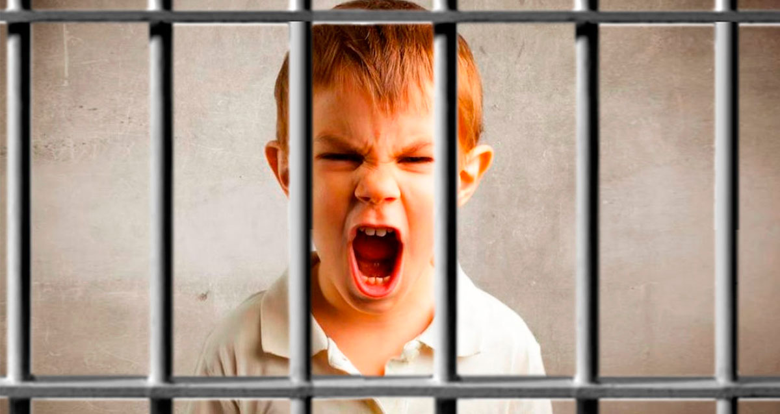
Якщо підозрюваним, обвинуваченим є неповнолітній або особа, визнана у встановленому законом порядку недієздатною чи обмежено дієздатною, до участі в процесуальній дії разом з ним залучається його ЗАКОННИЙ ПРЕДСТАВНИК
Як законні представники
батьки (усиновлювачі), а в разі їх відсутності – опікуни чи піклувальники особи, інші повнолітні близькі родичі чи члени сім'ї, а також представники органів опіки і піклування, установ і організацій, під опікою чи піклуванням яких перебуває неповнолітній, недієздатний чи обмежено дієздатний.

Slide 38

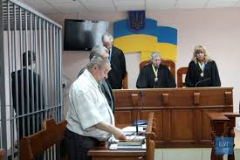
Одним із суб’єктів сторони захисту в кримінальному провадженні є ЗАХИСНИК.
Відповідно до ч. 1 ст.45 КПК захисником є адвокат, який уповноважений у передбаченому законом порядку здійснювати захист прав і законних інтересів підозрюваного, обвинуваченого, засудженого, виправданого, особи, стосовно якої передбачається застосування примусових заходів медичного чи виховного характеру або вирішувалося питання про їх застосування, а також особи, стосовно якої передбачається розгляд питання про видачу іноземній державі (екстрадицію) та надати їм необхідну юридичну допомогу.

Slide 39
Повноваження захисника на участь у кримінальному провадженні підтверджуються:
СВІДОЦТВОМ про право на зайняття адвокатською діяльністю;
ОРДЕРОМ,
  ДОГОВОРОМ із захисником або ДОРУЧЕННЯМ органу (установи), уповноваженого законом на надання безоплатної правової допомоги

Slide 40
Захисник після його залучення має право відмовитися від виконання своїх обов'язків лише у випадках:
коли є обставини, які згідно з КПК виключають його участь у кримінальному провадженні;
незгоди з підозрюваним, обвинуваченим щодо вибраного ним способу захисту, за винятком випадків обов'язкової участі захисника;
умисного невиконання підозрюваним, обвинуваченим умов укладеного з захисником договору, яке проявляється, зокрема, у систематичному недодержанні законних порад захисника, порушенні вимог КПК України тощо;
коли він свою відмову мотивує відсутністю належної кваліфікації для надання правової допомоги у конкретному провадженні, що є особливо складним.

Slide 41
Слідчий, прокурор, слідчий суддя чи суд зобов'язані забезпечити участь захисника у кримінальному провадженні у випадках:
коли участь захисника є обов'язковою, а підозрюваний, обвинувачений не залучив захисника;
коли підозрюваний, обвинувачений заявив клопотання про залучення захисника, але за відсутністю коштів чи з інших об'єктивних причин не може його залучити самостійно;
коли слідчий, прокурор, слідчий суддя чи суд вирішить, що обставини кримінального провадження вимагають участі захисника, а підозрюваний, обвинувачений не залучив його.

Slide 42
5. Потерпілий та його представник у кримінальному процесі.
Їх процесуальний статус

Slide 43

П О Т Е Р П І Л И Й
кримінальним правопорушенням
завдано
ШКОДУ
фізична
особа
юридична
особа
МАЙНОВА
МОРАЛЬНА,
ФІЗИЧНА,
МАЙНОВА

Slide 44
Потерпілий зобов’язаний:
прибути за викликом до слідчого, прокурора, слідчого судді, суду, а у випадку неможливості своєчасного прибуття – завчасно повідомити про це, а також про причини неможливості прибуття;
не перешкоджати встановленню обставин вчинення кримінального правопорушення;
не розголошувати без дозволу слідчого, прокурора, суду відомості, які стали йому відомі у зв'язку з участю у кримінальному провадженні та які становлять охоронювану законом таємницю.

Slide 45
Потерпілого у кримінальному провадженні може представляти ПРЕДСТАВНИК – особа, яка у кримінальному провадженні має право бути захисником.
Представником юридичної особи, яка є потерпілим, може бути її керівник, інша особа, уповноважена законом або установчими документами, працівник юридичної особи за довіреністю, а також особа, яка має право бути захисником у кримінальному провадженні.

Slide 46
Представник користується процесуальними правами потерпілого, інтереси якого він представляє, крім процесуальних прав, реалізація яких здійснюється безпосередньо потерпілим і не може бути доручена представнику.

Slide 47
Якщо потерпілим є:
неповнолітня особа
особа, визнана в установленому законом порядку недієздатною чи обмежено дієздатною
до участі в процесуальній дії разом з нею залучається її
ЗАКОННИЙ ПРЕДСТАВНИК

Slide 48
Законні представники можуть представляти інтереси:
– підозрюваного, обвинуваченого (ст. 44 КПК України);
– потерпілого (ст. 59 КПК України);
– цивільного позивача ( ст. 64 КПК України).
Законними представниками можуть бути
(ч. 2 ст. 44 КПК України):
– батьки (усиновлювачі), а в разі їх відсутності – опікуни чи піклувальники особи;
– інші повнолітні близькі родичі чи члени сім’ї;
– представники органів опіки і піклування;
– представники установ і організацій, під опікою чи піклуванням яких перебуває неповнолітній, недієздатний чи обмежено дієздатний.

Slide 49
6. Інші учасники
кримінального провадження

Slide 50

Заявником – є фізична або юридична особа, яка звернулася із заявою або повідомленням про кримінальне правопорушення до органу державної влади, уповноваженого розпочати досудове розслідування, і не є потерпілим (ч. 1 ст. 60 КПК України).

Slide 51

Цивільним позивачем у кримінальному провадженні є фізична особа, якій кримінальним правопорушенням або іншим суспільно небезпечним діянням завдано майнової та/або моральної шкоди, а також юридична особа, якій кримінальним правопорушенням або іншим суспільно небезпечним діянням завдано майнової шкоди, та яка в порядку, встановленому КПК, пред’явила цивільний позов (ч. 1 ст. 61 КПК).

Slide 52
Цивільним відповідачем у кримінальному провадженні може бути фізична або юридична особа, яка в силу закону несе цивільну відповідальність за шкоду, завдану злочинними діями (бездіяльністю) підозрюваного, обвинуваченого або неосудної особи, яка вчинила суспільно небезпечне діяння, та до якої пред'явлено цивільний позов у порядку, встановленому КПК України (ч. 1 ст. 62 КПК).

Slide 53
Представник – особа, уповноважена за законом або дорученням учасника кримінального провадження представляти його законні інтереси.
У кримінальному провадженні інтереси цивільного позивача, цивільного відповідача можуть представляти представники та законні представники.
Представником цивільного позивача, цивільного відповідача – фізичних осіб може бути лише адвокат, відомості про якого внесені до Єдиного реєстру адвокатів України

Slide 54
Представником юридичної особи, щодо якої здійснюється провадження, може бути:
а) особа, яка у кримінальному провадженні має право бути захисником;
б) керівник чи інша особа, уповноважена законом або установчими документами; працівник юридичної особи.

Slide 55
Третя особа, щодо майна якої вирішується питання про арешт, як учасник кримінального провадження
Третьою особою, щодо майна якої вирішується питання про арешт, може бути будь-яка фізична або юридична особи (ч.1 ст. 64² КПК).
Третя особа, щодо майна якої вирішується питання про арешт, має права та обов’язки, передбачені КПК України для підозрюваного, обвинуваченого, в частині, що стосуються арешту майна.
Ці права та обов’язки виникають з моменту звернення прокурора до суду із клопотанням про арешт майна.

Slide 56
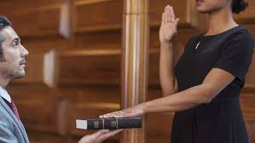
Свідок – це фізична особа, якій відомі або можуть бути відомі обставини, що підлягають доказуванню під час кримінального провадження, і яка викликана для давання показань (ч. 1 ст. 65 КПК України).

Slide 57
Свідок має право
знати, у зв'язку з чим і в якому кримінальному провадженні він допитується;
користуватися під час давання показань та участі в проведенні інших процесуальних дій правовою допомогою адвоката;
відмовитися давати показання щодо себе, близьких родичів та членів своєї сім'ї, що можуть стати підставою для підозри, обвинувачення у вчиненні ним, близькими родичами чи членами його сім'ї кримінального правопорушення, а також показання щодо відомостей, які згідно з положеннями ст. 65 КПК України не підлягають розголошенню;
давати показання рідною або іншою мовою, якою він вільно володіє, і користуватися допомогою перекладача;
користуватися нотатками і документами при даванні показань у тих випадках, коли показання стосуються будь-яких розрахунків та інших відомостей, які йому важко тримати в пам'яті;
на відшкодування витрат, пов'язаних з викликом для давання показань;
ознайомлюватися з протоколом допиту та заявляти клопотання про внесення до нього змін, доповнень і зауважень, а також власноручно робити такі доповнення і зауваження;
заявляти клопотання про забезпечення безпеки у випадках, передбачених законом;
заявляти відвід перекладачу.

Slide 58
Свідок зобов'язаний:
прибути за викликом до слідчого, прокурора, слідчого судді чи суду;
давати правдиві показання під час досудового розслідування та судового розгляду;
не розголошувати без дозволу слідчого, прокурора, суду відомості, які безпосередньо стосуються суті кримінального провадження та процесуальних дій, що здійснюються (здійснювалися) під час нього, і які стали відомі свідку у зв'язку з виконанням його обов'язків.

Slide 59
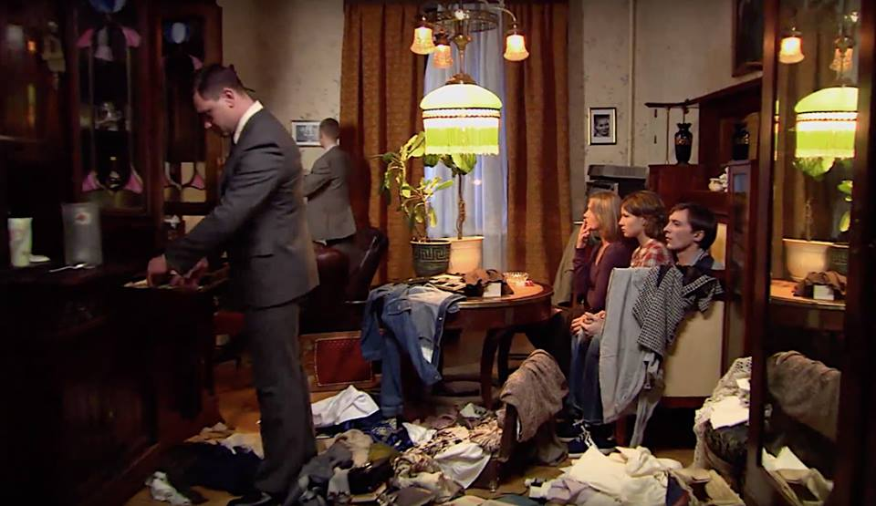
ПОНЯТИЙ – це незаінтересована особа, яка на запрошення слідчого, прокурора присутня при провадженні слідчих (розшукових) дій і своїм підписом засвідчує відповідність записів у протоколі виконаним діям.
ПОНЯТИМИ НЕ МОЖУТЬ БУТИ:
потерпілий,
родичі підозрюваного, обвинуваченого і потерпілого,
працівники правоохоронних органів,
особи, заінтересовані в результатах кримінального провадження.

Slide 60
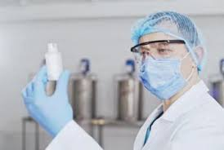
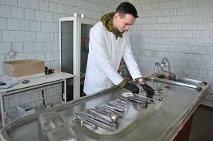
ЕКСПЕРТ
у кримінальному провадженні є особа, яка володіє науковими, технічними або іншими спеціальними знаннями, має право відповідно до Закону України «Про судову експертизу» на проведення експертизи і якій доручено провести дослідження об'єктів, явищ і процесів, що містять відомості про обставини вчинення кримінального правопорушення, та дати висновок з питань, які виникають під час кримінального провадження і стосуються сфери її знань (ч. 1 ст. 69 КПК України).

Slide 61
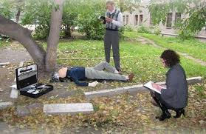
СПЕЦІАЛІСТ
у кримінальному провадженні є особа, яка володіє спеціальними знаннями та навичками застосування технічних або інших засобів і може надавати консультації під час досудового розслідування і судового розгляду з питань, що потребують відповідних спеціальних знань й навичок (ч. 1 ст. 71 КПК України).

Slide 62
Перекладач (сурдоперекладач) – це особа, яка володіє мовою, якою здійснюється кримінальне провадження, і мовою особи, яка не володіє мовою якою здійснюється кримінальне провадження, яка залучається сторонами кримінального провадження або слідчим суддею чи судом до участі в провадженні у разі необхідності перекладу пояснень, показань або документів (ч. 1 ст. 68 КПК).
Представник персоналу органу пробації
Представником персоналу органу пробації є посадова особа такого органу, яка за ухвалою суду складає та подає до суду досудову доповідь.

Slide 63
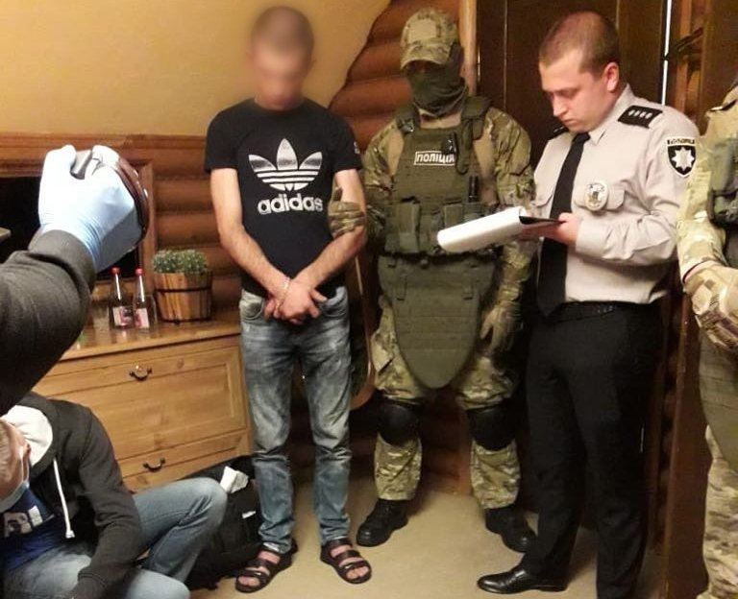
інша особа, права чи законні інтереси якої обмежуються під час досудового розслідування,
- особа, стосовно якої (в тому числі щодо її майна) здійснюються процесуальні дії, визначені КПК
За рішенням слідчого чи прокурора може бути проведено обшук осіб, які перебувають в житлі чи іншому володінні, якщо є достатні підстави вважати, що вони переховують при собі предмети або документи, які мають значення для кримінального провадження (ч.5 ст. 256 КПК).

Slide 64
Секретар судового засідання є учасником кримінального провадження, на якого покладається організаційне забезпечення судового провадження. Він є працівником суду якого не віднесено до кола учасників судового провадження.
До участі в кримінальному провадженні головуючим у судовому засіданні може залучатися судовий розпорядник.
Судовий розпорядник є учасником кримінального провадження, на якого покладається організаційно-технічне забезпечення судового провадження. Судовий розпорядник вирішує питання, які стосуються організації та проведення конкретного судового засідання, порядок вирішення яких, як правило, не регулюється процесуальним законодавством. До кола учасників судового провадження судовий розпорядник не входить.

Slide 65
7. Відводи суб’єктів
кримінального провадження

Slide 66
Відводи суб’єктів кримінального провадження.
Метою застосування інституту відводів є:
1) належне виконання завдань кримінального провадження (ст. 2 КПК);
2) забезпечення всебічного, повного та неупередженого дослідження обставин кримінального провадження;
3) винесення законного, обґрунтованого і справедливого рішення в кожному кримінальному провадженні.

Slide 67
Прокурор, слідчий не має права брати участь у кримінальному провадженні:
1) якщо він є заявником, потерпілим, цивільним позивачем, цивільним відповідачем, членом сім’ї або близьким родичем сторони, заявника, потерпілого, цивільного позивача або цивільного відповідача;
3) якщо він особисто, його близькі родичі чи члени його сім’ї заінтересовані в результатах кримінального провадження або існують інші обставини, які викликають обґрунтовані сумніви в його неупередженості.
2) якщо він брав участь у цьому ж провадженні як слідчий суддя, суддя, захисник або представник, свідок, експерт, спеціаліст, представник персоналу органу пробації, перекладач;

Slide 68
Захисником, представником не має права бути особа, яка брала участь у цьому ж кримінальному провадженні як слідчий суддя, суддя, присяжний, прокурор, слідчий, потерпілий, цивільний позивач, цивільний відповідач, експерт, спеціаліст, представник персоналу органу пробації, перекладач.

Slide 69
Спеціаліст, представник персоналу органу пробації, перекладач, експерт, секретар судового засідання не мають права брати участі в кримінальному провадженні та відводяться за підставами, передбаченими частиною першою статті 77 КПК, з тим обмеженням, що їх попередня участь у цьому кримінальному провадженні як спеціаліста, представника персоналу органу пробації, перекладача, експерта і секретаря судового засідання не може бути підставою для відводу.

